Slide 1





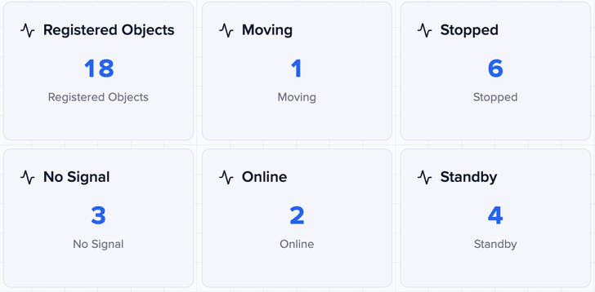
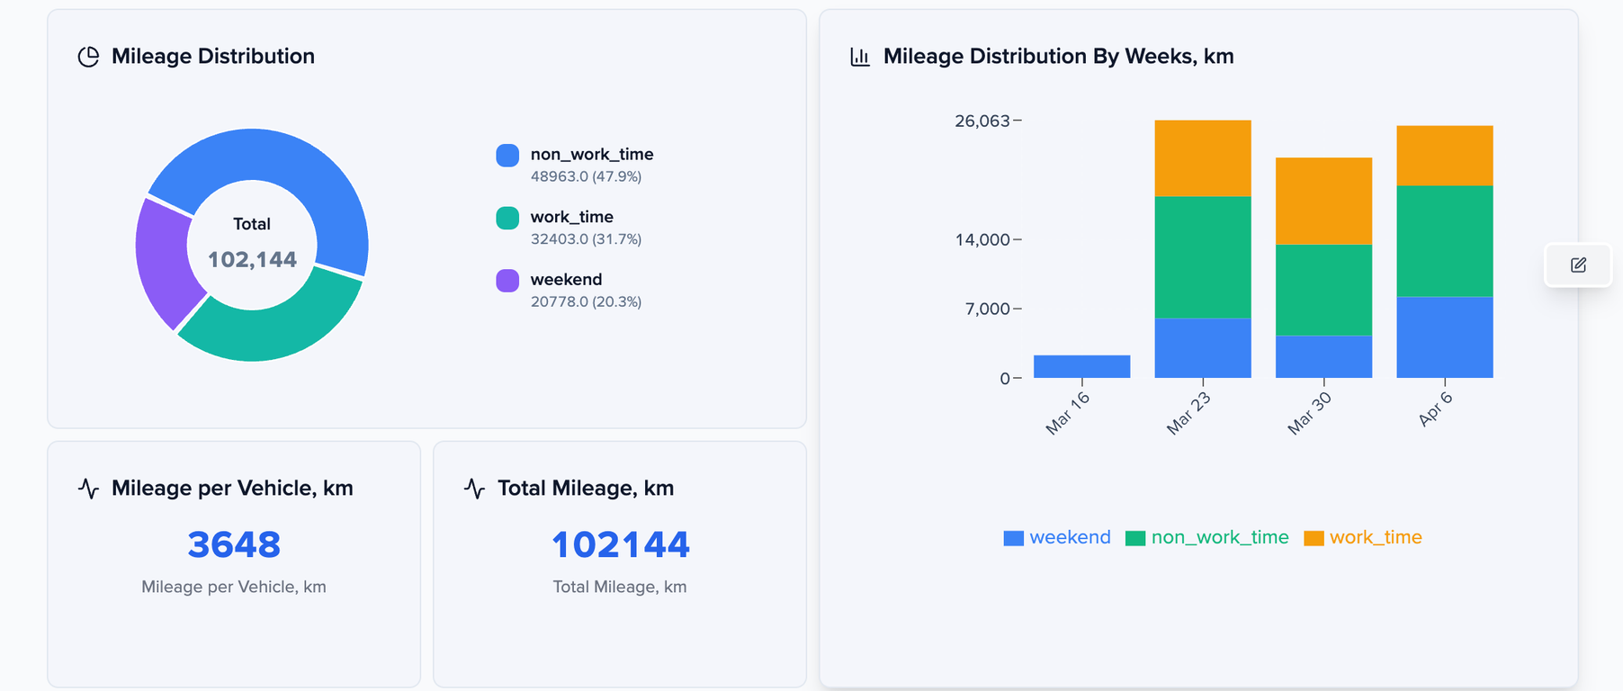
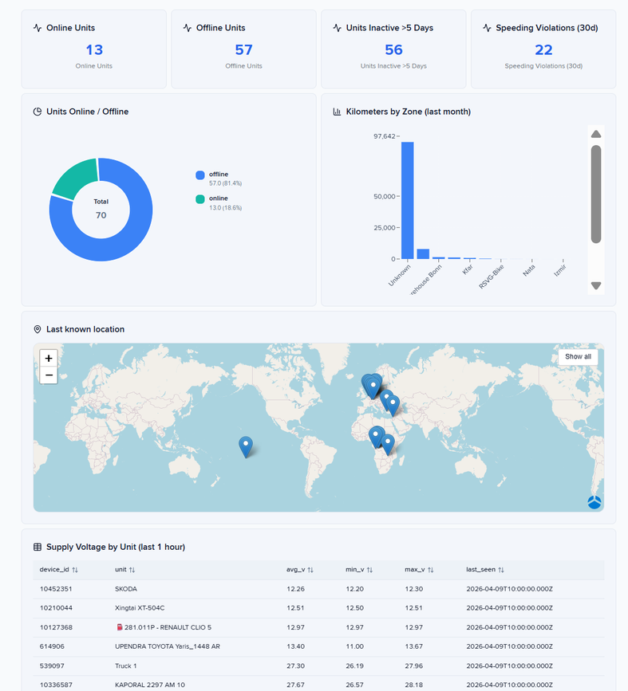
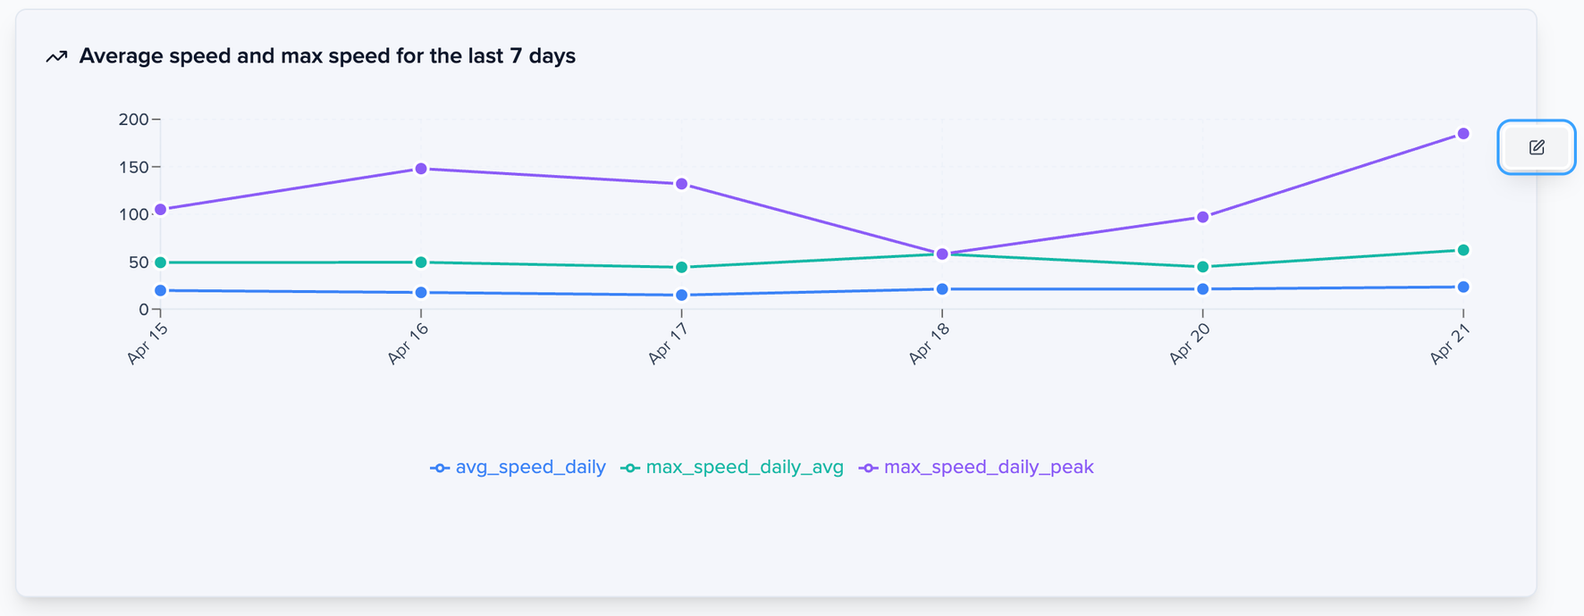
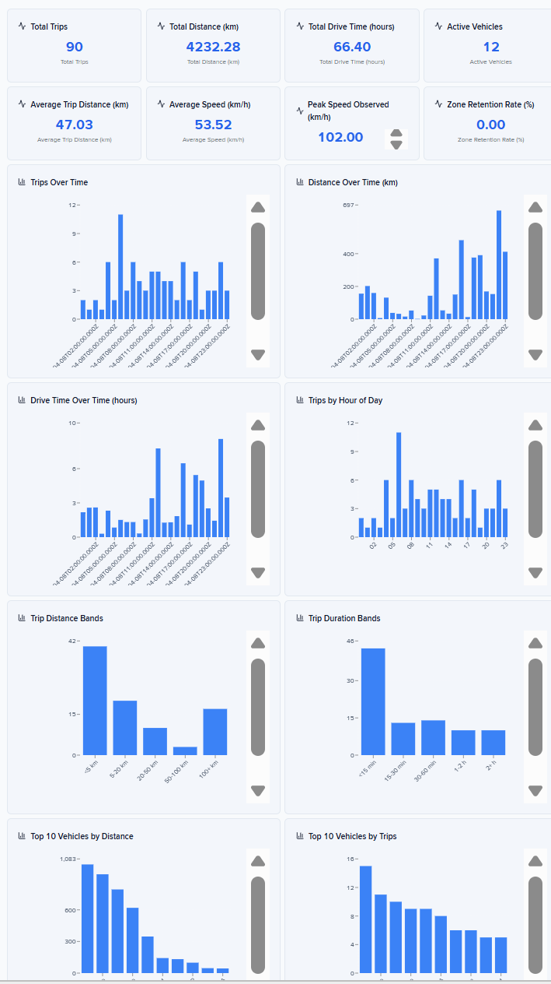
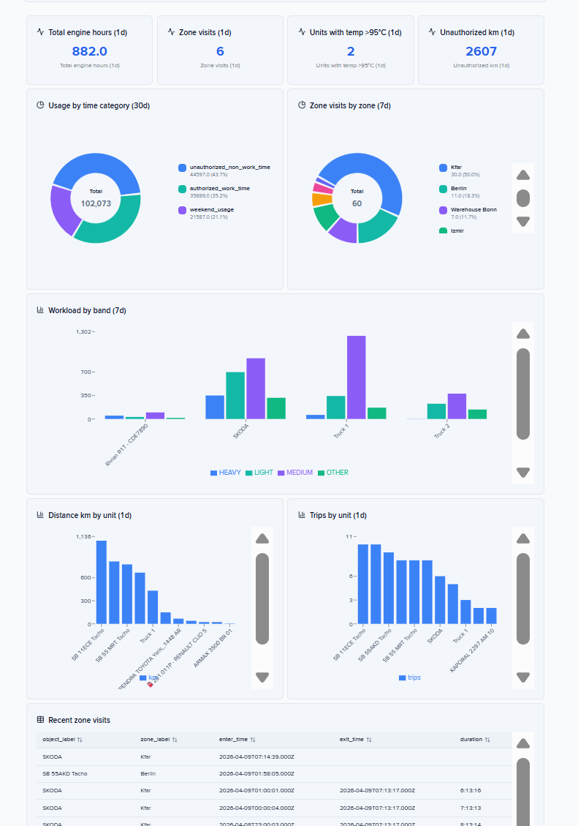
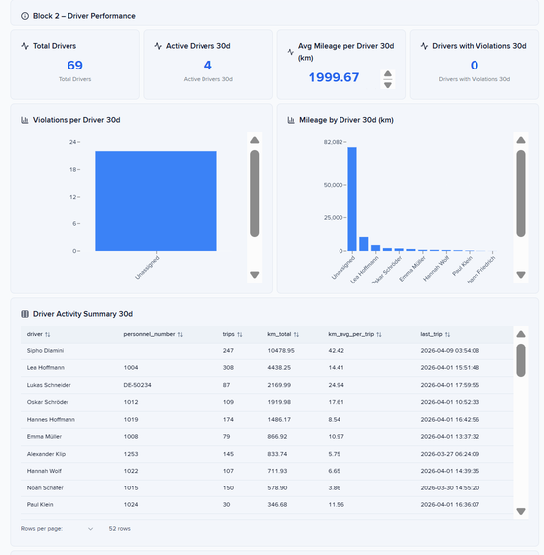


powered by
Build deeper fleet dashboards and reports directly in your telematics platform in 1 minute
One source of truth for fleet and operations data
Custom analytics aligned with
your KPIs. Fast setup
Real-time and historical visibility
No development and BI tools
Create custom dashboards
1.
Define KPI’s
3.
Export freely when needed
2.
Create your custom dashboard
4.
Update instantly
9
dashboard templates
to use straight ahead
Object status dashboard
A detailed real-time snapshot for situational awareness.
Vehicle mileage dashboard
The key tool for detecting unauthorized vehicle use.
Leasing dashboard
Monitor leased asset compliance against contractual obligations.
Fleet reports dashboard
an overview of fleet, including activity, location, driver behavior, and milage across all assets.
Fleet anomaly monitor
a quick snapshot of "problem" assets that require attention.
Trip operations dashboard
analysis for heavy machinery split by shift.
Trips dashboard
A daily operational trip report for the previous day.
Heavy machinery
Monitor actual engine operation with focus on a 1-day snapshot with weekly context.
Fleet performance
assessment over 30 days across four blocks: fleet overview, driver performance, safety events, and geozone monitoring.
Dashboard templates library is available in a public GitHub repository—use them as-is or adapt to your workflows.
Reports in a few clicks
Create full report (table, chart and a map) based using a single query.
  Apply filters, date ranges, grouping, and sorting to reflect your operational logic.
  Save and reuse.
  Export reports in PDF, Excel, CSV, and HTML.
Explore all capabilities of Dashboard Studio to gain full control over your operations.

Slide 2
powered by
Construye dashboards y reportes más completos directamente en tu plataforma de telemática en 1 minuto.
Una sola fuente de verdad para los datos de flota y operaciones
Analítica personalizada alineada con tus KPI. Implementación rápida
Visibilidad en tiempo real e histórica
Sin necesidad de desarrollo
ni herramientas BI
Crea dashboards personalizados
1.
Define los KPI
3.
Exporta libremente cuando lo necesites
2.
Crea tu dashboard personalizado
4.
Actualiza al instante
9
plantillas de dashboards listas para usar
Dashboard de estado de objetos
Vista detallada en tiempo real para conciencia situacional.
Dashboard de kilometraje
de vehículos
Herramienta clave para detectar
uso no autorizado de vehículos.
Dashboard de leasing
Monitorea el cumplimiento de activos arrendados según contratos.
Dashboard de reportes de flota
Vista general de la flota: actividad, ubicación, comportamiento del conductor y kilometraje.
Monitor de anomalías de flota
Vista rápida de activos “problemáticos” que requieren atención.
Dashboard de operaciones de viajes
Análisis de maquinaria pesada segmentado por turno.
Dashboard de viajes
Reporte operativo diario del día anterior.
Maquinaria pesada
Monitorea el funcionamiento real del motor con enfoque en un día y contexto semanal.
Fleet performance
assessment over 30 days across four blocks: fleet overview, driver performance, safety events, and geozone monitoring.
La biblioteca de plantillas de dashboards está disponible en un repositorio público
de GitHub — utilízalas tal cual o adáptalas a tus flujos de trabajo.
Reportes en pocos clics
Crea un reporte completo (tabla, gráfico y mapa) usando una sola consulta:
  Aplica filtros, rangos de fechas, agrupaciones
y ordenamientos según tu lógica operativa
  Guarda y reutiliza
  Exporta reportes en PDF, Excel, CSV y HTML
Explora todas las capacidades
de Dashboard Studio para tener
control total sobre tus operaciones.

